Slide 1
《随机过程》教程
第6讲 记忆特性随机过程
东南大学移动通信国家重点实验室
陈 明 制作
chenming@seu.edu.cn
ftp.seu.edu.cn/incoming/document/随机过程

Slide 2
记忆特性随机过程
纯粹独立随机过程
独立增量过程
Markov过程

Slide 3
纯粹独立随机过程
时间连续
  客观上难以存在
  但可以作用理想白噪声的模型
时间离散
  客观上是存在的
  常作用时间离散白噪声的模型
  特例：独立同分布序列

Slide 4
独立增量过程
定义
典则表示
pmf和cdf的表示

Slide 5
离散时间独立增量过程的例子：和过程
性质
  pmf和cdf性质
  例3.4
和过程的例子
  二项计数过程（例3.5）
  一维随机游走过程（例3.6）

Slide 6
连续时间独立增量过程
Poisson过程
  Poisson过程的导出过程
Wiener过程

Slide 7
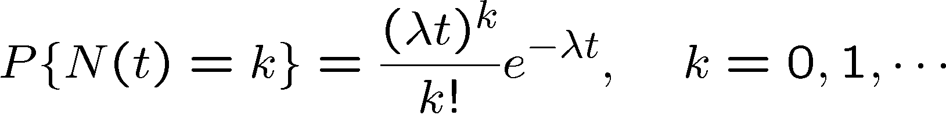
Poisson过程
定义
  独立增量过程
  事件发生的概率和时间近似成正比
一阶概率质量函数

Slide 8

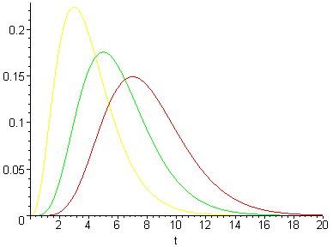

Poisson过程的一阶概率密度函数
极值点
K=3, 黄线
K=5, 绿线
K=7, 红线

Slide 9
Poisson间隔
Poisson过程两事件发生时刻的时间间隔
  Poisson过程停留于某个状态的时间
  Poisson间隔是指数分布随机变量
Poisson间隔的和过程：第n次事件发生所需的时间
  n个独立同分布的指数分布和为m-Erlang分布

Slide 10
Poisson过程事件发生时刻的均匀性
例3.9
说明了Poisson过程事件发生的时刻具有均匀性

Slide 11
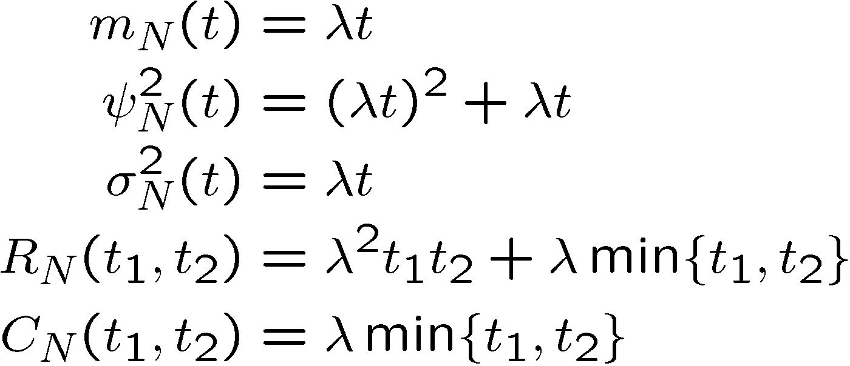
Poisson过程的数字特征
例3.10

Slide 12
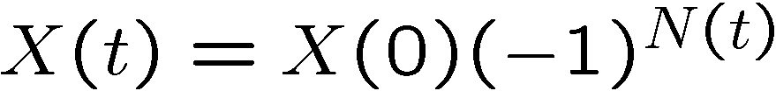
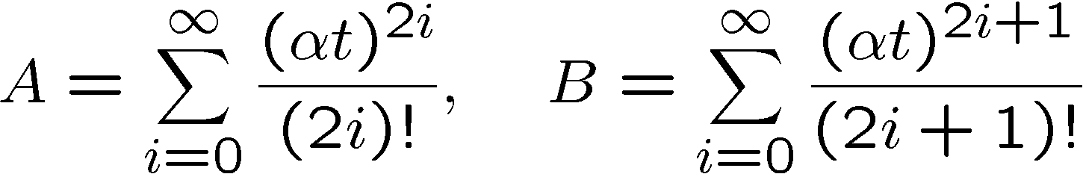
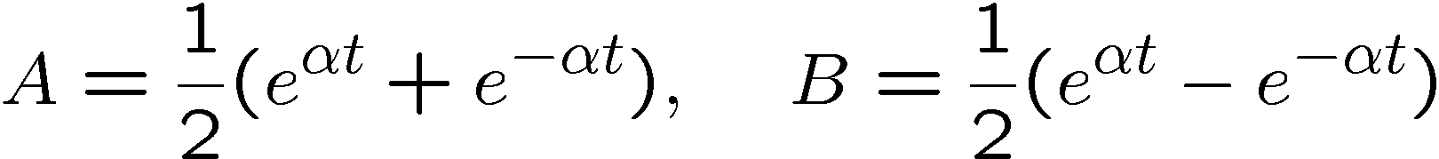
Poisson随机电报过程

Slide 13
Wiener过程
一维随机游走过程的推广
均值
方差
一阶概率密度函数
高阶概率密度函数

Slide 14
Markov过程
定义
三条性质
  二维概率密度函数完全决定
  无后效性
  C-K方程

Slide 15
作业
3.18（加上互相独立的条件）
3.21
3.25
3.28
3.32

Slide 16
《随机过程》
第6讲 “记忆特性随机过程”终。

